Slide 1



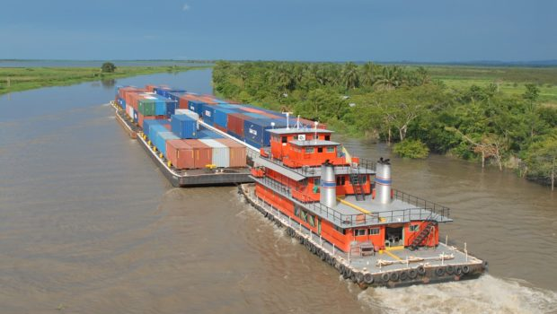



.
VII Congresso de Iniciação Científica
TRANSPORTE FLUVIAL
Daniel¹ ; Genesio; Flavio; Eduardo²
Universidade Ibirapuera – UNIB
² Orientadora,
O estudo de transportes fluviais é de extrema importância para o desenvolvimento da área no pais. O Brasil tem cerca de 48 mil km de rios navegáveis com 16 hidrovias e 20 portos fluviais. Assim, o transporte fluvial é um meio bastante utilizado no país, no entanto muitos rios, na época da seca, deixam de ser navegáveis.
Uma empresa encarregada da administração de operações de transporte fluvial deseja ter um sistema automatizado que cubra o planejamento e rastreamento de viagens, a geração de cotação e faturamento.
Através do curso Ciências da Computação obter conhecimentos na área de tecnologia e suas estruturas , com isso me aprofundar cada vez mais com conhecimentos na área de desenvolvimento, banco de dados e estrutura de dados
Mostrar diante de uma solicitação de um cliente, o desenvolvimento da documentação com os requisitos solicitados de um sistema de transportes fluviais. Com armazenamento de cadastro, layout do Banco de dados junto com o diagrama de classes do UML e uma estrutura de dados em Fila.
Pretendemos até a próxima exposição realizar a implantação de um sistema através da plataforma Java, interligar o banco de dados com o software desenvolvido

